Slide 1


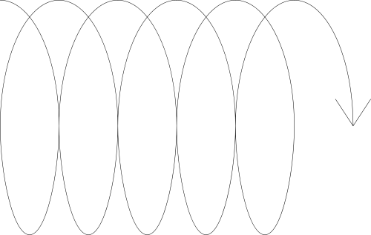


科研汇报和目标
薄膜声学超材料自控制
汇报人：陈浩栋

Slide 2
目录
02
Internship Report
01/实习基本情况
02/实习内容
03/收获与不足
04/未来工作规划

Slide 3
Internship Report
01
科研基本进展

Slide 4

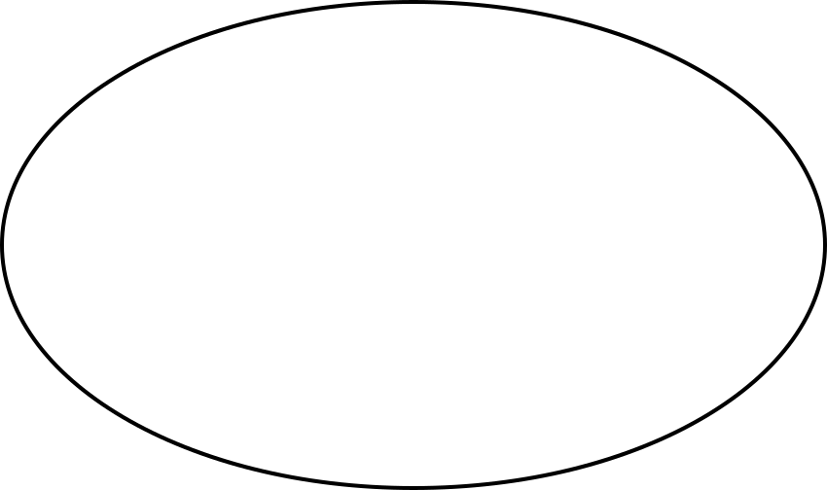
04
科研基本进展
Internship Report
演示文稿是实用工具，可以是演示、演讲、报告等等。他们有各种各样的目的，使他们成为令人信服和教学的有力工具。大多数时候，他们都是在观众面前。他们有各种各样的目的，使他们成为令人信服和教学的有力。

Slide 5
实习岗位介绍
05
工作职责
01
演示文稿是实用工具，可以是演示、演讲、报告等等。他们有各种各样的目的，使他们成为令人信服和教学的有力工具。大多数时候，他们都是在观众面前。
Internship Report
02
演示文稿是实用工具，可以是演示、演讲、报告等等。他们有各种各样的目的，使他们成为令人信服和教学的有力工具。大多数时候，他们都是在观众面前。
03
演示文稿是实用工具，可以是演示、演讲、报告等等。他们有各种各样的目的，使他们成为令人信服和教学的有力工具。大多数时候，他们都是在观众面前。

Slide 6
Internship Report
02
实习内容
Internship Contents
06

Slide 7
任务1:
演示文稿是可以用作演示，讲座，演讲，报告等的交流工具。 大多数情况下，它们是在观众面前展示的。
工作内容
任务2:
演示文稿是可以用作演示，讲座，演讲，报告等的交流工具。 大多数情况下，它们是在观众面前展示的。
任务3:
演示文稿是可以用作演示，讲座，演讲，报告等的交流工具。 大多数情况下，它们是在观众面前展示的。
07
Internship Report

Slide 8

08
岗位认知
岗位需求
专业技能
沟通技巧
演示文稿是实用工具，可以是演示、演讲、报告等等。他们有各种各样的目的，使他们成为令人信服和教学的有力工具。大多数时候，他们都是在观众面前。他们有各种各样的目的，使他们成为令人信服和教学的有力
演示文稿是实用工具，可以是演示、演讲、报告等等。他们有各种各样的目的，使他们成为令人信服和教学的有力工具。大多数时候，他们都是在观众面前。他们有各种各样的目的，使他们成为令人信服和教学的有力
演示文稿是实用工具，可以是演示、演讲、报告等等。他们有各种各样的目的，使他们成为令人信服和教学的有力工具。大多数时候，他们都是在观众面前。他们有各种各样的目的，使他们成为令人信服和教学的有力

Slide 9
Internship Report
03
收获与不足
Harvest And Shortage
09

Slide 10

10
实习
收获
掌握基础业务技能
演示文稿是实用工具，可以是演示、演讲、报告等等。他们有各种各样的目的，使他们成为令人信服和教学的有力工具。大多数时候，他们都是在观众面前。他们有各种各样的目的，使他们成为令人信服和教学的有力
Internship Report
高效对接新项目
团队合作意识增强
演示文稿是实用工具，可以是演示、演讲、报告等等。他们有各种各样的目的，使他们成为令人信服和教学的有力工具。大多数时候，他们都是在观众面前。他们有各种各样的目的，使他们成为令人信服和教学的有力
演示文稿是实用工具，可以是演示、演讲、报告等等。他们有各种各样的目的，使他们成为令人信服和教学的有力工具。大多数时候，他们都是在观众面前。他们有各种各样的目的，使他们成为令人信服和教学的有力

Slide 11
11
不足与反思
Internship Report
演示文稿是实用工具，可以是演示、演讲、报告等等。他们有各种各样的目的，使他们成为令人信服和教学的有力工具。大多数时候，他们都是在观众面前。
工作方式不灵活：
演示文稿是实用工具，可以是演示、演讲、报告等等。他们有各种各样的目的，使他们成为令人信服和教学的有力工具。大多数时候，他们都是在观众面前。
思路不够清晰：
演示文稿是实用工具，可以是演示、演讲、报告等等。他们有各种各样的目的，使他们成为令人信服和教学的有力工具。大多数时候，他们都是在观众面前。
缺少复盘和总结：

Slide 12
Internship Report
04
未来工作规划
Future Work Plan
12

Slide 13
短期规划
①
②
③
④
演示文稿是实用工具，可以是演示、演讲、报告等等。他们有各种各样的目的，使他们成为令人信服和教学的有力工具。大多数时候，他们都是在观众面前。
演示文稿是实用工具，可以是演示、演讲、报告等等。他们有各种各样的目的，使他们成为令人信服和教学的有力工具。大多数时候，他们都是在观众面前。
演示文稿是实用工具，可以是演示、演讲、报告等等。他们有各种各样的目的，使他们成为令人信服和教学的有力工具。大多数时候，他们都是在观众面前。
演示文稿是实用工具，可以是演示、演讲、报告等等。他们有各种各样的目的，使他们成为令人信服和教学的有力工具。大多数时候，他们都是在观众面前。

Slide 14
14
长期规划
逐步转变学校思维
演示文稿是实用工具，可以是演示、演讲、报告等等。他们有各种各样的目的，使他们成为令人信服和教学的有力工具。大多数时候，他们都是在观众面前。他们有各种各样的目的，使他们成为令人信服和教学的有力
Internship Report
演示文稿是实用工具，可以是演示、演讲、报告等等。他们有各种各样的目的，使他们成为令人信服和教学的有力工具。大多数时候，他们都是在观众面前。他们有各种各样的目的，使他们成为令人信服和教学的有力
提高个人业务能力
演示文稿是实用工具，可以是演示、演讲、报告等等。他们有各种各样的目的，使他们成为令人信服和教学的有力工具。大多数时候，他们都是在观众面前。他们有各种各样的目的，使他们成为令人信服和教学的有力
增强专业知识技能

Slide 15
谢谢观看
Thank You

